Slide 1


台北教學中心
專案成果發表會
報告者：廖昱帆
專案導師：SJ

Slide 2

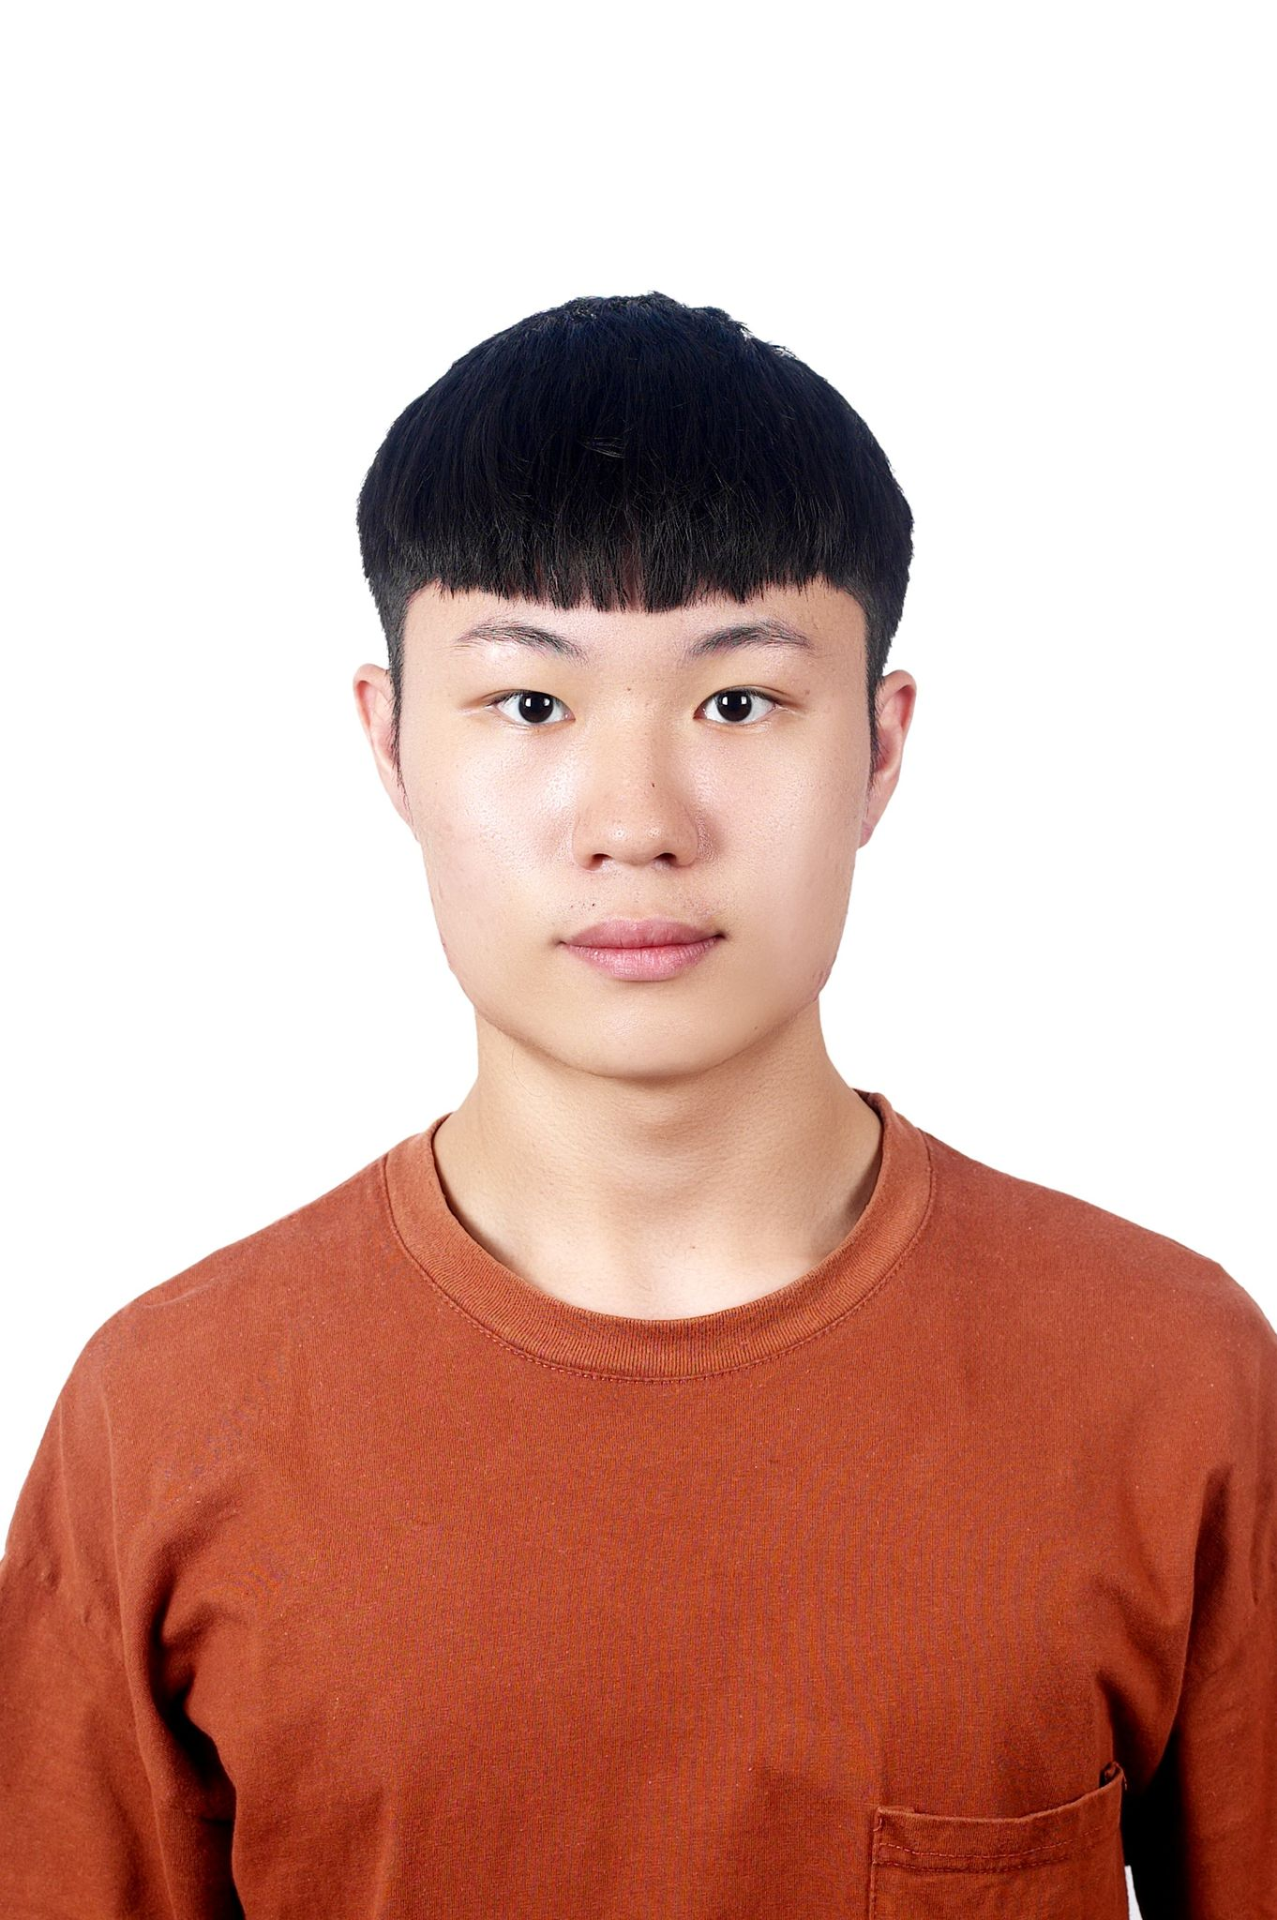
自我介紹
姓名：廖昱帆
課程：Web
專案製作：2個月
專案指導老師：SJ
(照片)

Slide 3
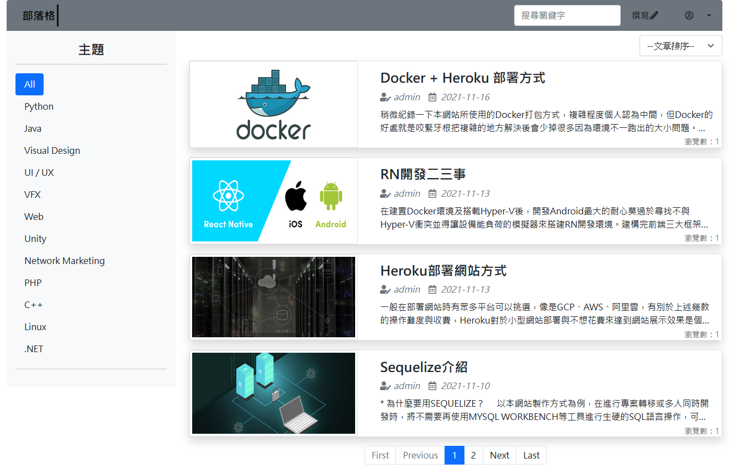
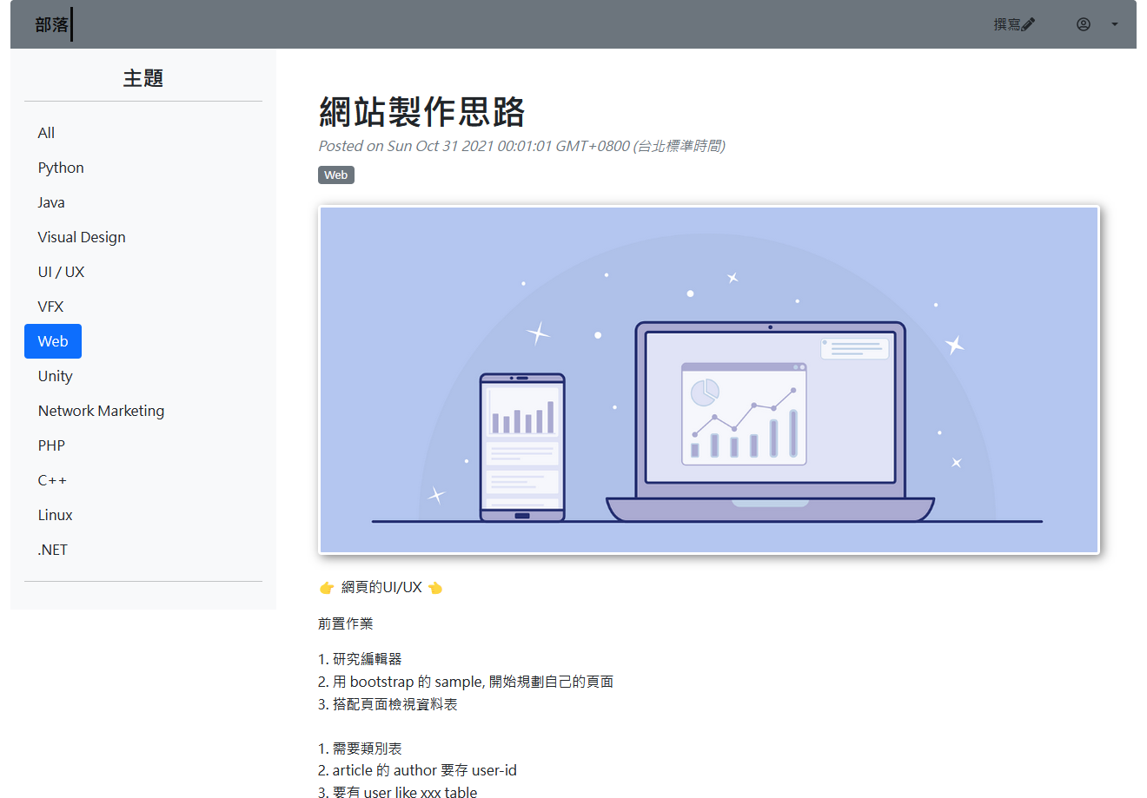
專案簡介
專案名稱：筆記部落格
此作品使用於：分享筆記

Slide 4


製作專案的動機
為什麼會想製作這個主題
在一次跟達內小幫手確認進度中想索取學長姐們的筆記，卻發現沒有可以留存或有一個共同的平台可以使用，因此計畫結合課程中學到的Web前端框架Vue與後端Node.js、MySQL來實作。

Slide 5
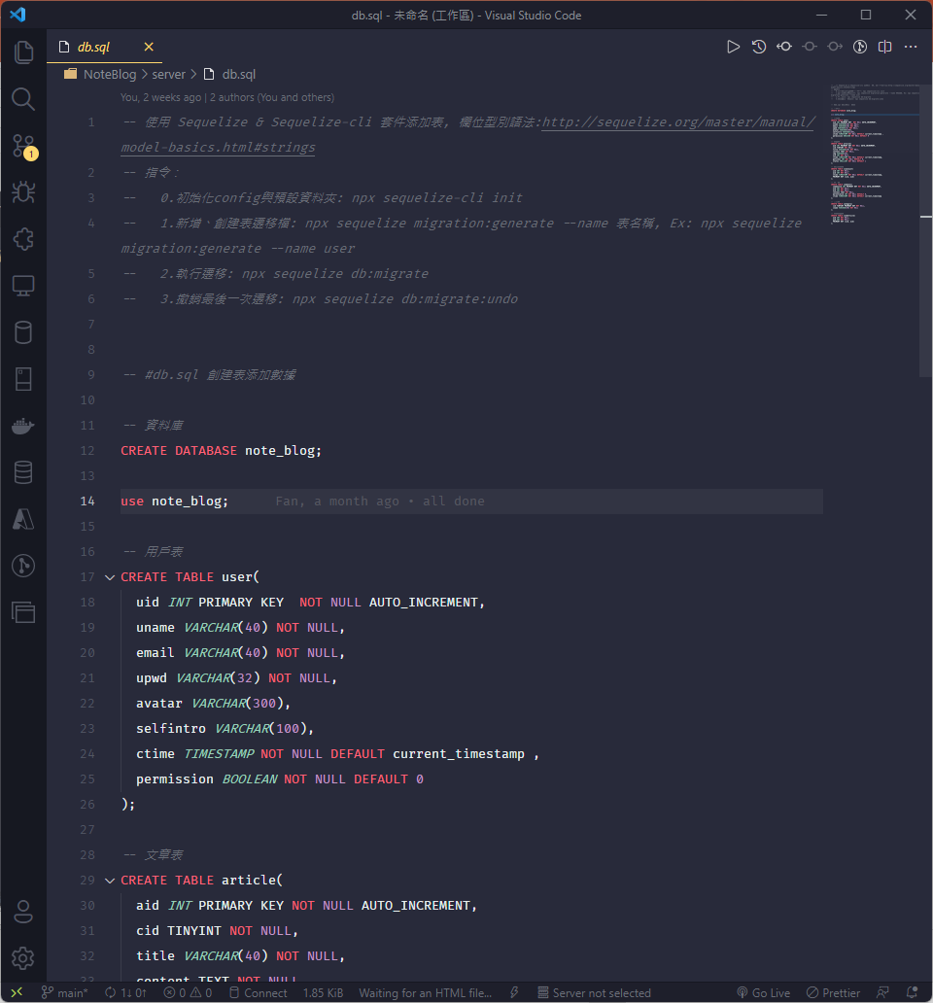
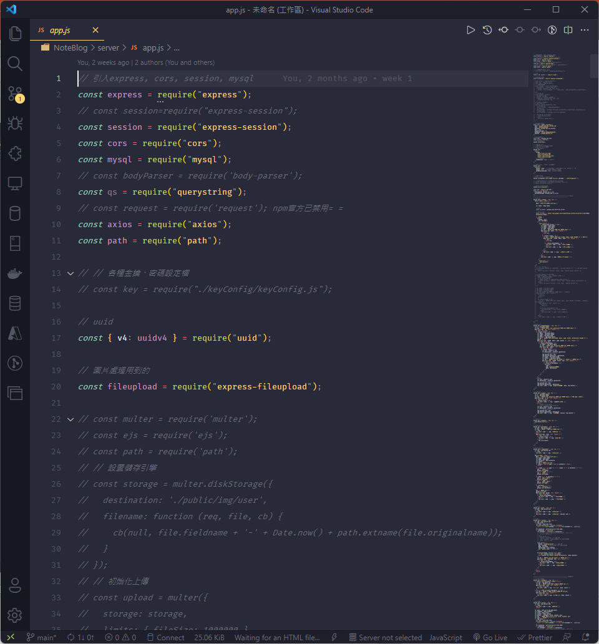
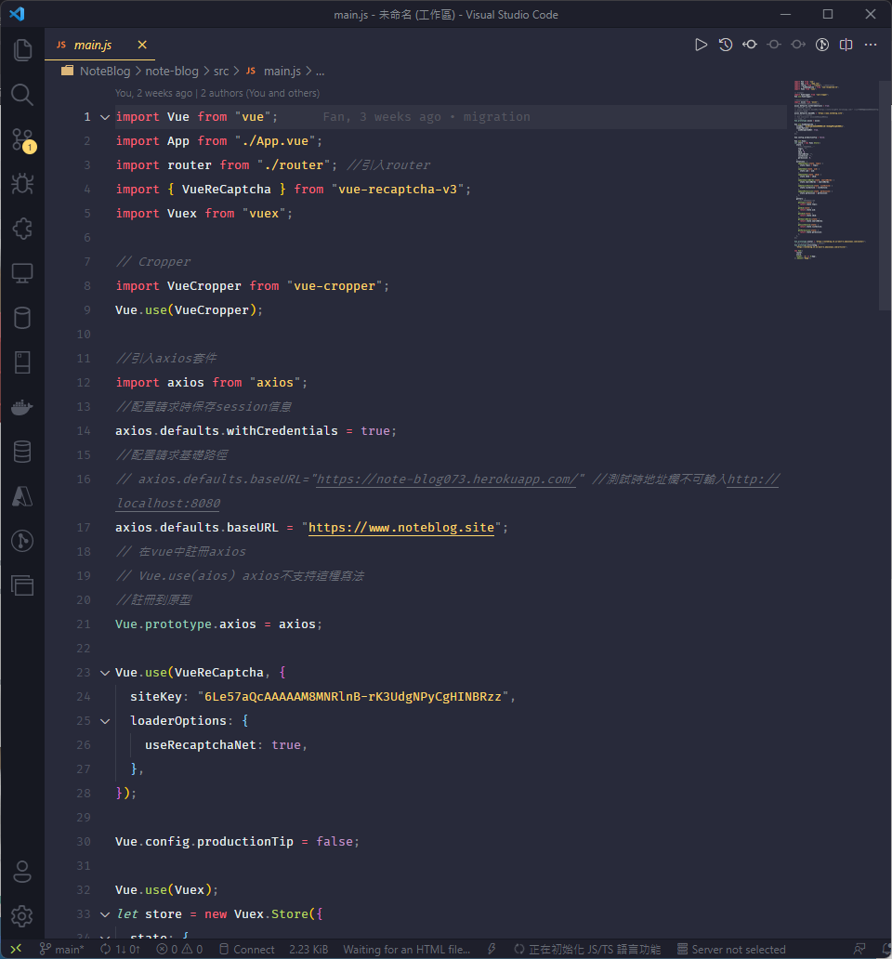
重點技術 ❶
列出重點技術名稱及重點技術說明
Vue(前端) + Node.js(後端) + MySQL(資料庫)。

Slide 6
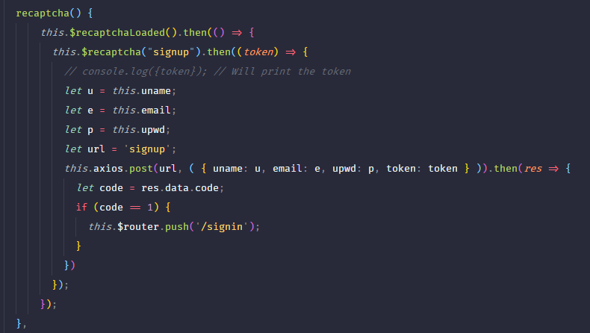
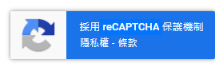
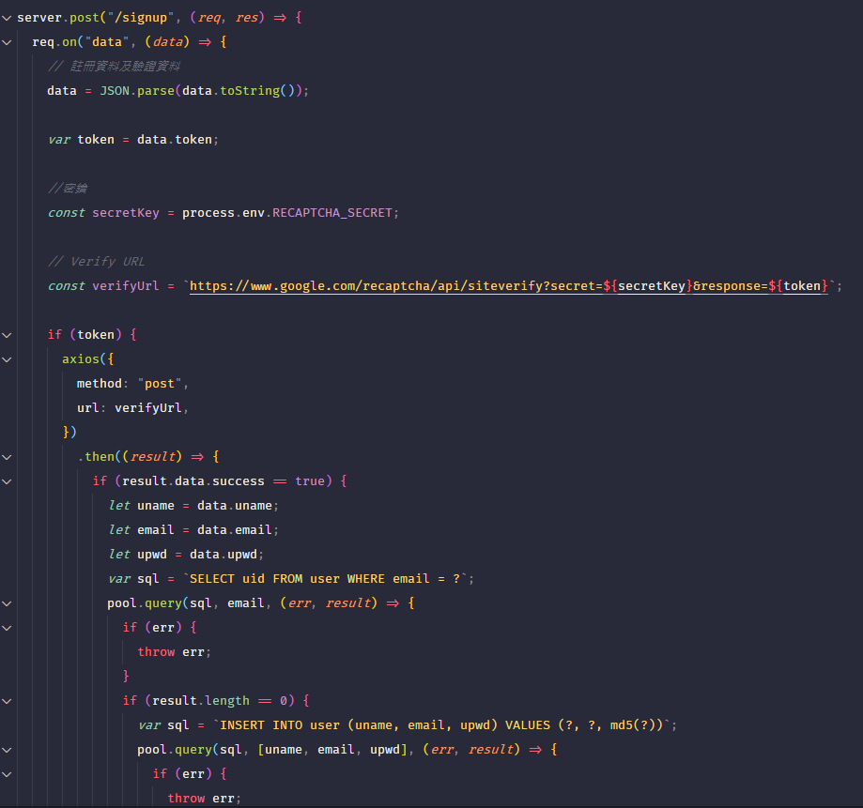
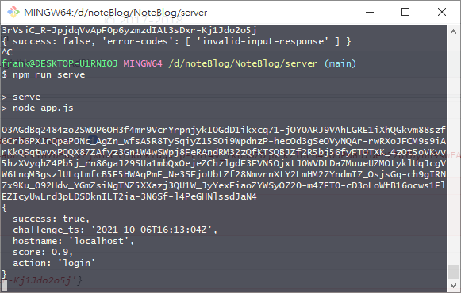
重點技術 ❷
列出重點技術名稱及重點技術說明
Google reCAPTCHA V.3 驗證機器人：
在客戶端用戶填寫完資料後會產生一組憑證，傳送至後端後透過呼叫google api來為這次的憑證打分數，依官方規定分數有超過0.5將視為真人。且相較於V.2版本的惱人指定圖片點選，V.3版本是全自動依照使用者行為來產生憑證的。

Slide 7
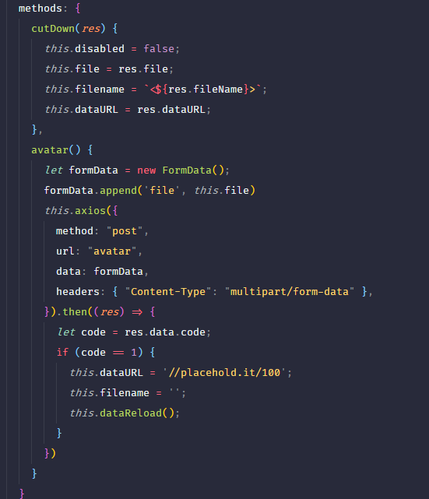
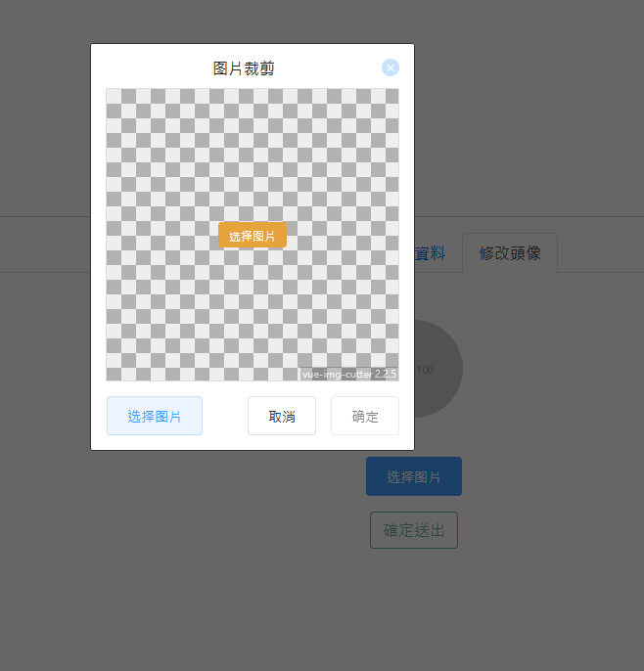
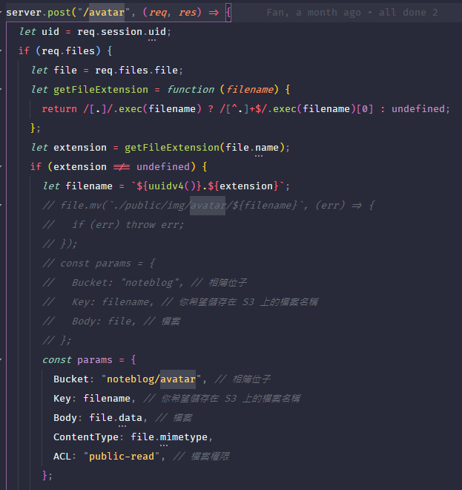
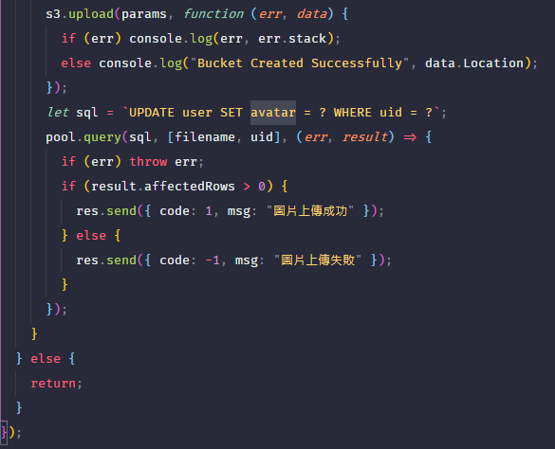
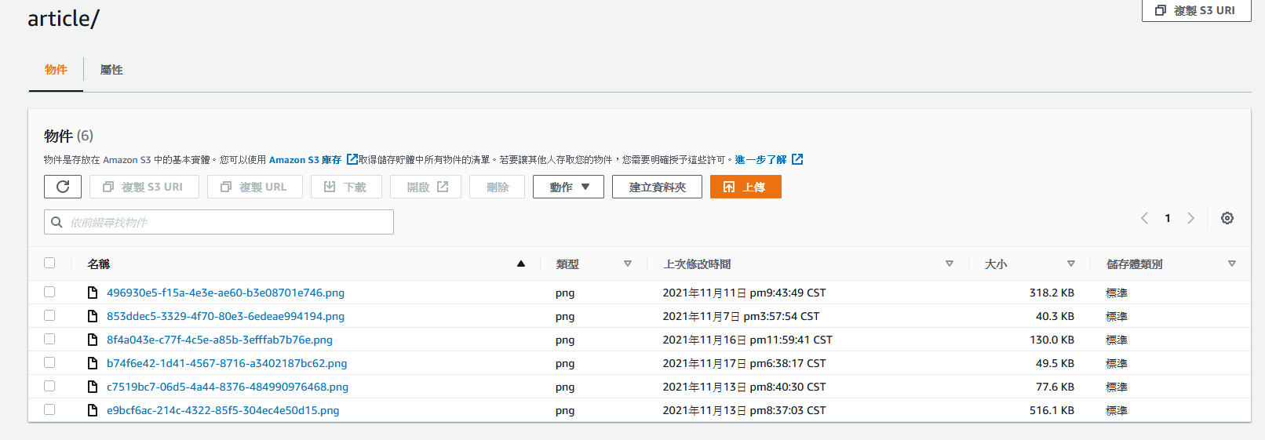
重點技術 ❸
列出重點技術名稱及重點技術說明
在撰寫(修改)文章與大頭貼的部分可以讓使用者進行圖片擷取與上傳
上傳後的圖片將存取至Amazon S3的貯存桶中。

Slide 8

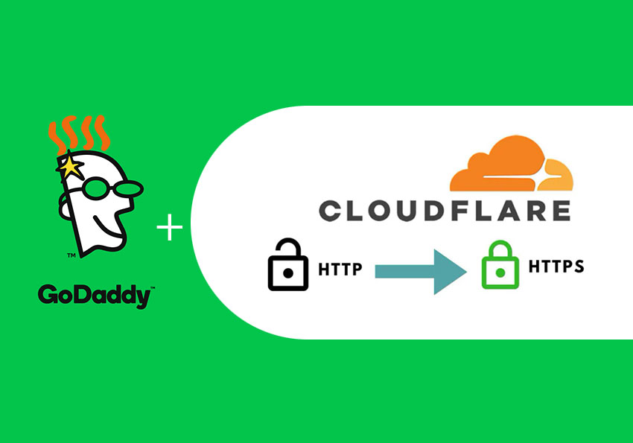

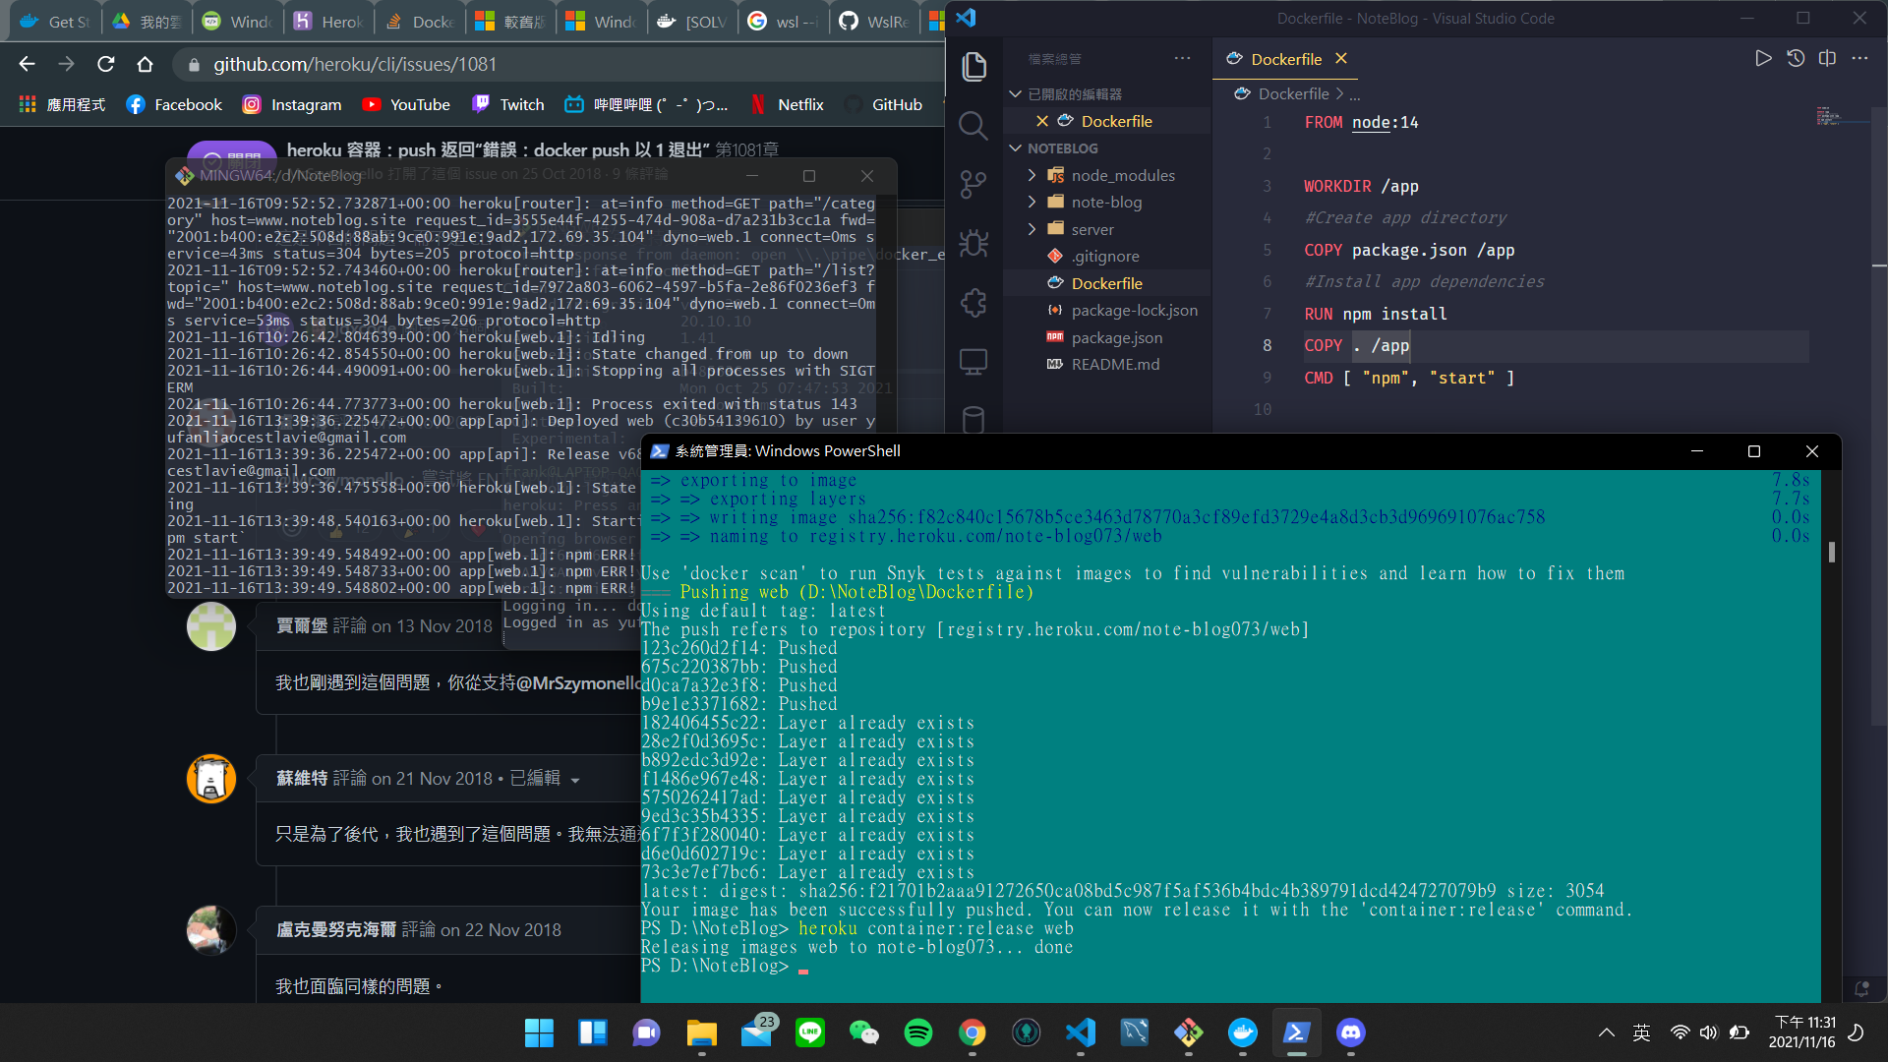
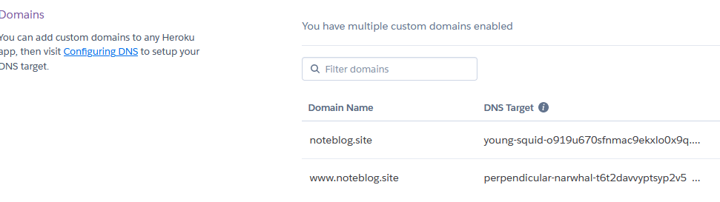
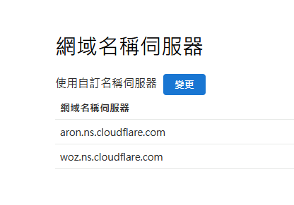
重點技術 ❹
列出重點技術名稱及重點技術說明
網站部署方式：
Heroku + Docker部署網站： 編寫一份Dockerfile配置伺服器的環境與安裝好後要執行的腳本，並在heroku伺服器端發行。 | GoDaddy + Heroku部署網域： 在GoDaddy挑選合適的網域後，掛載Heroku專案的DNS至網域中。 | GoDaddy + CloudFlare取得SSL憑證： 網域在購買後是沒有SSL憑證的，因此透過CloudFlare掛載網域名稱伺服器的方式取得憑證。

Slide 9
專案成品展示
Live Demo 現場展示
https://www.noteblog.site

Slide 10
心得分享
在本次專案整體製作中是非常興奮與有成就感的，興奮的點在於每次訂定新進度時不知道自己想出來的功能自己能否實踐，而成就感則是在這次實作過程中技術上的所有難點最後都自己解決。
那這次專案也是強迫自己在後端方面要多完成幾項功能，使自己在網頁方面能更有進爭力，也期待自己日後的表現。

Slide 11

感謝大家蒞臨指教 ☺
--- 歡迎 ---
專案老師補充
總監講評

